Slide 1

Drivers and Barriers in adapting ecotechnological solutions such as solar panels, heat pumps in Russia (Karelia) - implementation of these in practice
Движущие силы и барьеры в адаптации экотехнологических решений в России (Карелии) и реализация на практике
Александр Бердино, Координатор проектов АНО Центр энергетической эффективности

Slide 2
Пилотные проекты в Карелии – новое дело
1. Примерно с 2015 года юридические лица Карелии внедряют такие «зеленые» технологии, как:
солнечные электростанции (СЭС), автономные и гибридные;
тепловые насосы «воздух-воздух» и «воздух-вода»;
солнечные коллекторы для нагрева воды
Нет крупных проектов по использованию энергии ветра.
2. Самый крупный проект завершен в 2019 г.: СЭС в п. Кимоваара, максимальная мощность выработки 3 фазы Х 8 кВт (120 солнечных панелей). До этого в поселке работал только дизельгенератор!
https://kaeec.org/news/5923.html
Сейчас эта станция вырабатывает около 30% э/э от всего объема энергии необходимой для поселка, соответственно ОА ПСК экономит - 30% дизельного топлива!

Slide 3
Пилотные проекты в Карелии – новое дело
3. Установлены небольшие (3-5 кВт) СЭС в Молодежном образовательном центре «Маткачи», в Заповедниках «Кивач» и «Костомукшский», в НП «Водлозерский» (3 СЭС).
https://kaeec.org/5604/5609/6787/
https://kaeec.org/news/10192.html
4. Установлены тепловые насосы Electrolux «воздух-воздух» в Киваче (3 шт) и НП Водлозерский (3 шт),
5. Также на территории НП в октябре 2020 года была установлена первая в Карелии система водяного отопления всего здания на основе мощного теплового насоса «воздух-вода» Daikin Alterma. Максимальная производительность - 16 кВт тепла.
https://kaeec.org/news/10103.html

Slide 4
«Зеленые технологии» - за и против
Недостаток - высокая цена (большой срок окупаемости)!
Чтобы понять на сколько цена высока, необходимо рассматривать все альтернативные источники тепла и э/э и тогда делать вывод об адекватности цены.
Действительно, закупочная цена электрического, газового или пеллетного котла для отопления может быть дешевле. Однако стоимость и объем потребления э/э или газа тоже имеет значение. Необходимо суммировать первичные инвестиции (покупка и монтаж) с эксплуатационными затратами за весь срок жизни оборудования – до капитального ремонта или замены.
Принимая во внимание ВСЕ затраты на обслуживание, ремонты и стоимость топлива, установка ТН может оказаться более выгодным вложением на долгосрочную перспективу (15-20 лет), так как не потребляет ничего кроме э/э.
ВАЖНО: эффективность ТН намного выше (в 5-7 раз) чем обычного бойлера или конвектора.

Slide 5
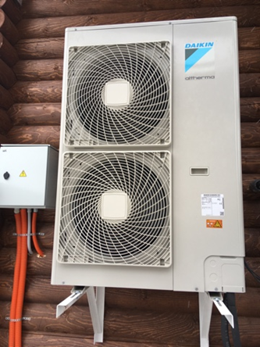
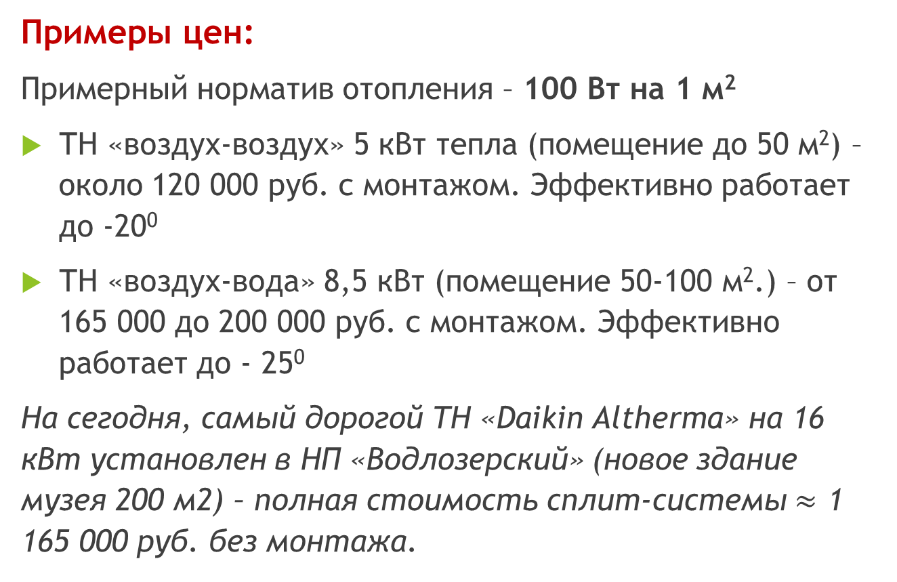
«Зеленые технологии» - за и против
Примеры цен:
Примерный норматив отопления – 100 Вт на 1 м²
ТН «воздух-воздух» 5 кВт тепла (помещение до 50 м²) – около 120 000 руб. с монтажом. Эффективно работает до -20⁰
ТН «воздух-вода» 8,5 кВт (помещение 50-100 м².) – от 165 000 до 200 000 руб. с монтажом. Эффективно работает до - 25⁰
На сегодня, самый дорогой ТН «Daikin Altherma» на 16 кВт установлен в НП «Водлозерский» (новое здание музея 200 м2) – полная стоимость сплит-системы $≈$ 1 165 000 руб. без монтажа.

Slide 6
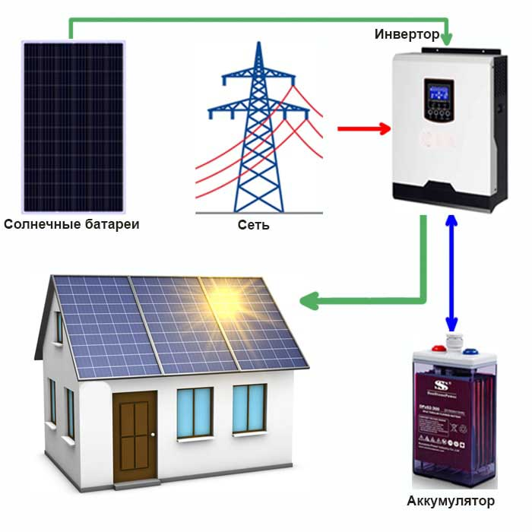
«Зеленые технологии» - за и против
Гибридная СЭС на 3 кВт:
Среднесуточное потребление 14,8 к Вт*ч в сутки.
Типовой состав потребителей:
  освещение 200 Вт до 10 часов в сутки.
  телевизоры 200 Вт до 10 часов в сутки.
  ноутбук и телефон 100 Вт до 10 часов в сутки.
  компьютер 300 Вт до 10 часов в сутки.
  холодильник 100 Вт до 24 часов в сутки.
  циркуляционный насос 100 Вт до 24 часов в сутки.
  стиральная машина 1000 Вт 1 час в сутки.
Цена: около 190 000 руб. + монтажные работы

Slide 7
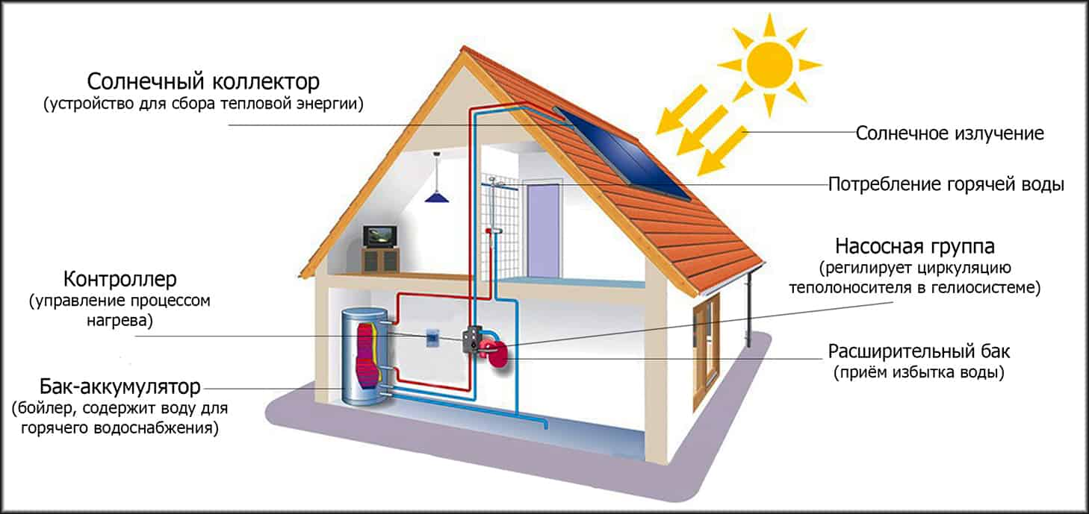
«Зеленые технологии» - за и против
Солнечный коллектор и бойлер косвенного нагрева (200л).
Примерная стоимость 225 000 руб. + монтаж. Работает эффективно до - 25⁰
Такая система имеет высокую степень окупаемости из-за резкого уменьшения затрат на нагрев воды, осуществляемый с помощью обычных бойлеров.

Slide 8
«Зеленые технологии» - за и против
Недостаток - мало специалистов по монтажу и обслуживанию!
На сегодня в Карелии действительно не много инженеров / техников (менее 10 на всю Карелию), однако, выпускники Физико-технического Института ПетрГУ и средних учебных заведений скоро пополнят ряды инженеров – теплоэнергетиков со специальными знаниями. https://petrsu.ru/news/2021/94125/nuzhny-li-v-karelii-
Например, сейчас студенты ФТИ уже готовят дипломные проекты и пишут курсовые работы по темам альтернативной энергетики.
Надеемся, что растущий спрос на оборудование стимулирует появления новых малых предприятий и специалистов в этой области в ближайшие 2-3 года.

Slide 9
«Зеленые технологии» - за и против
1. Надежность и долговечность оборудования!
Все оборудование (СЭС, тепловые насосы, солнечные коллекторы) практически не ломается и не требует постоянного обслуживания.
Срок службы 15-20лет! За это время нужна будет только замена фриона (теплоносителя) и аккумуляторов для СЭС.
2. Нет никакого потребления топлива!
3. Автономная СЭС (там где нет ЛЭП) просто не имеет альтернативы !
4. Нет шума и запаха, как от бензиновых генераторов!
5. Нет выбросов вредных веществ (парниковых газов и сажи)!
6. Полная автоматизация и дистанционный контроль!
Контакты: http://kaeec.org, alexberdino@gmail.com

